Slide 1
ΚΥΚΛΑΔΙΚΟΣ ΠΟΛΙΤΙΣΜΟΣ
ΕΠΟΧΗ ΤΟΥ ΧΑΛΚΟΥ
3^{η} και 2^{η} χιλιετία π. Χ.

Slide 2
Χάρτης Κυκλάδων

Slide 3
Τα κατοικημένα νησιά των Κυκλάδων

Slide 4
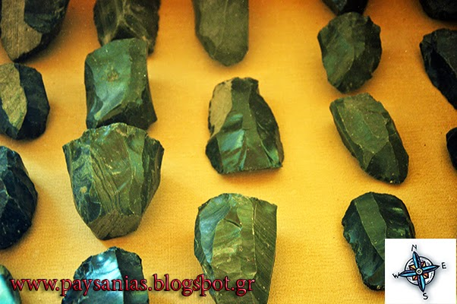
Φυλακωπή της Μήλου

Slide 5
Καστρί Σύρου

Slide 6
Ακρωτήρι Θήρας

Slide 7
Ακρωτήρι Θήρας τοιχογραφίες Νηοπομπή

Slide 8
Κρίνα της θάλασσας

Slide 9
Ο ψαράς

Slide 10
Κροκοσυλλέκτρια

Slide 11
Πυγμάχοι

Slide 12
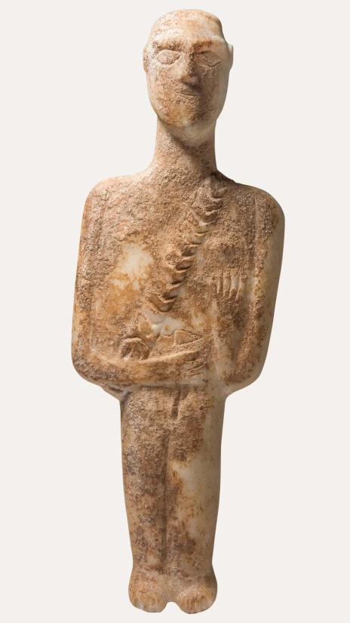
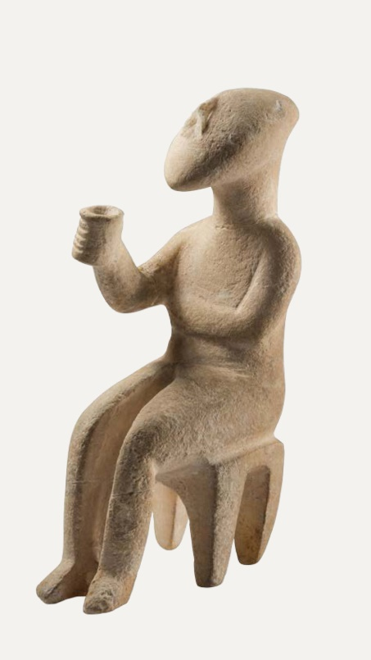
Κυκλαδικά ειδώλια

Slide 13
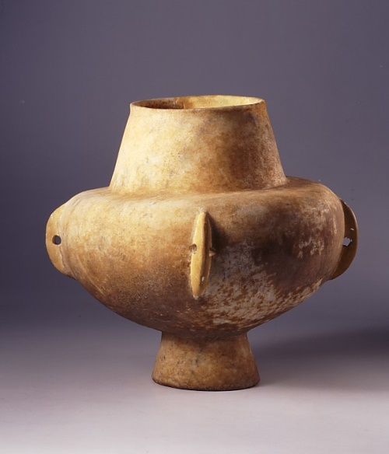
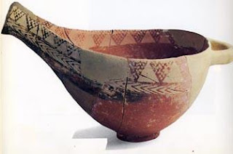
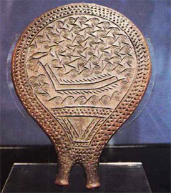
Αγγεία

